Slide 1

주식입문의 필요성
-모의투자 과제 발표회
자본시장론 / 재무관리 연계 발표 과제
지도교수 : 원동욱 교수님

Slide 2
CONTENTS
01
서론
02
본론
03
결론
주제선정이유
필요성 재고:주식
주식투자 방법론
조건 및 전략 수립
KT
빅텍
KODEX 게임산업
LG화학 우선주
5. 실전재무분석-KT
투자 결과 및 시사점

Slide 3
01
서론
주제선정이유

Slide 4
1-2. 현황 및 주식투자의 필요성
적금
부동산
안전자산
주식
<0%대 금리>
<물가상승률 고려>
<초기자본 부족>
<관련규제법령>
<극단적>
<한정적 경우>
종합적 적합성
투자 상품

Slide 5
1-3. 주식투자 기간별 방법론
스캘핑,/단타
중장기
단기스윙/스윙
스캘핑
분단위
데이트레이딩
단타
일단위
구간 확인
단기스윙
2~3주
재료적이슈
스윙
3~6개월
재료적이슈
재무적이슈
중형,대형주
장기투자
6개월 이상
배당주
장기 우상향

Slide 6
1-4. 조건 및 계획 수립
5,000,000원
금액
전제조건
편입 조건
추천 종목 수
3종목 내외
가능한 한 우량주에 투자
가능한 많이 알고있는 종목에 투자할 것
흥미종목에 투자해도 무관함.

Slide 7
1-4. 조건 및 계획 수립
전통적 이론
투자방법
장기투자
포트폴리오 이론
포트폴리오 이론+장기투자,가치투자
-안정성 확보
-투자사고
적합성

Slide 8
02
본론 – 편입근거 및 실전 재무분석
KT
빅텍
KODEX 게임산업
LG화학우
실전재무분석-KT

Slide 9
2-1. KT
KT
4차산업
사물인터넷
성장 가능성
AI스피커

Slide 10
2-2. 빅텍
빅텍
대장주
현금보유
방산테마
완충장치

Slide 11
2-3. KODEX 게임산업
KODEX 게임산업
ETF
분산투자
포스트 코로나
디커플링

Slide 12
2-4. LG화학 우선주
LG화학 우
우선주
장기투자의 관점
우주산업테마
전기차배터리 테마

Slide 13
2-5. 실전재무분석-KT
수익성분석
항목 | 산출공식 | 2019 | 2020
ROA | 2019년도 9월말 = 6,942 / 336,612 X 100 2020년도 9월말 = 6,574 / 358,605 X 100 | 2.09% | 1.89%
ROE | 2019년도 9월말 = 6,127 / 136,177 X 100 2020년도 9월말 = 6,127 / 140,700 X 100 | 4.59% | 4.43%
ROS | 2019년도 9월말 = 2,132 / 62,136 X 100 2020년도 9월말 = 2,300 / 60,012 X 100 | 3.43% | 3.83%
성장성분석
항목 | 산출공식 | 2019 | 2020
매출액증가율 | 2019년도 9월말 = 62,136 - 60,985 / 60,985 X 100 2020년도 9월말 = 60,012 - 58,765 / 58,765 X 100 | 1.89% | 2.12%
총자산증가율 | 2019년도 = 336,612 - 334,694 / 334,694 X 100 2020년도 = 358,605 - 340,034 / 340,034 X 100 | 0.57% | 5.46%
순이익증가율 | 2019년도 9월말 = 2,132 - 2,030 / 2,030 X 100 2020년도 9월말 = 2,300 - 2,075 / 2,075 X 100 | 5.03% | 10.84%

Slide 14
2-5. 실전재무분석-KT
활동성분석
항목 | 산출공식 | 2019 | 2020
매출채권회전율 | 2019년도 9월말 = 62,136 / 38,918 2020년도 9월말 = 41,468 / 60,012 | 1.59회 | 1.45회
재고자산회전율 | 2019년도 9월말 = 62,136 / 6,362 2020년도 9월말 = 60,012 / 8,518 | 9.76회 | 7.04회
유형자산회전율 | 2019년도 9월말 = 62,136 / 131,928 2020년도 9월말 = 60,012 / 134,545 | 0.47회 | 0.44회
총자산회전율 | 2019년도 9월말 = 62,136 / 336,612 2020년도 9월말 = 60,012 / 60,819 | 0.19회 | 0.17회
유동성분석
항목 | 산출공식 | 2019 | 2020
유동비율 | 2019년도 9월말 = 69,614 / 64,711 X 100 2020년도 9월말 = 81,024 / 69,809 X 100 | 107.58% | 116.06%
당좌비율 | 2019년도 9월말 = 64,515 / 64,711 X 100 2020년도 9월말 = 73,805 / 69,809 X 100 | 99.70% | 105.72%
순운전자본구성비율 | 2019년도 9월말 = 490,326 / 128,833 X 100 2020년도 9월말 = 1,121,505 / 131,115 X 100 | 0.03% | 0.08%

Slide 15
2-5. 실전재무분석-KT
레버리지분석
항목 | 산출공식 | 2019 | 2020
부채비율 | 2019년도 9월말 = 141,220 / 129,543 X 100 2020년도 9월말 = 148,777 / 133,077 X 100 | 109.01% | 111.80%
자기자본비율 | 2019년도 9월말 = 129,543 / 15,645 X 100 2020년도 9월말 = 133,077 / 15,645 X 100 | 82.80% | 85.06%
이자보상비율 | 2019년도 9월말 = 1,977 / 619 2020년도 9월말 = 2,068 / 602 | 3.19배 | 3.43배
비유동비율 | 2019년도 9월말 = 21,944,597 / 129,543 X 100 2020년도 9월말 = 21,645,311 / 133,077 X 100 | 16.94% | 16.27%
비유동장기적합률 | 2019년도 9월말 = 219,466 / 129,543 + 84,563 2020년도 9월말 = 216,453 / 133,077 + 87,249 | 102.50% | 98.24%
시장가치분석
항목 | 산출공식 | 2020/09
PER | 22,950 / 2,347 | 9.78
PBR | 22,950 / 57,342 | 0.40

Slide 16
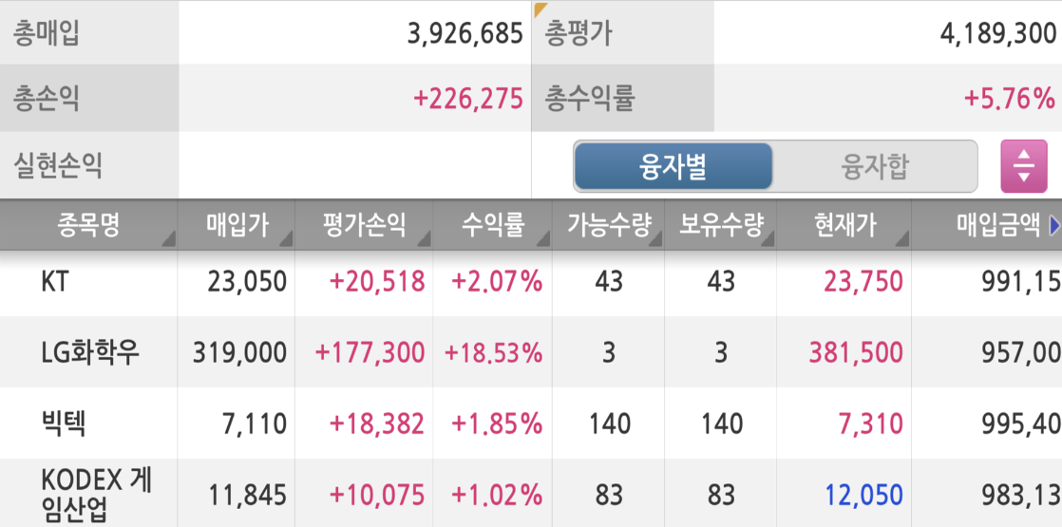
03
결론 및 시사점

Slide 17
THANK YOU
  Team 서강혁 유강일
  서강혁 : 보고서 작성, PPT제작, 발표
  유강일 : 보고서 작성, 재무제표분석, 발표

